Slide 1
危险源辨识与控制
博富特咨询
全面
专业
实用

Slide 2
关于博富特
博富特培训已拥有专业且强大的培训师团队-旗下培训师都拥有丰富的国际大公司生产一线及管理岗位工作经验，接受过系统的培训师培训、训练及能力评估，能够开发并讲授从高层管理到基层安全技术、技能培训等一系列课程。
我们致力于为客户提供高品质且实用性强的培训服务，为企业提供有效且针对性强的定制性培训服务，满足不同行业、不同人群的培训需求。
博富特认为：一个好的培训课程起始于一个好的设计,课程设计注重培训目的、培训对象、逻辑关系、各章节具体产出和培训方法应用等关键问题。

Slide 3
推进14年危害因素识别与控制活动
1.活动原因：1）两年一次危险源识别危险源，更新期限已到；
2）现有危险源识别表识别不充分，控制措施不具体；
2.活动要求： 以办公区域以部门为单位或生产现场以组为单位根据
LEC法组织现场识别讨论会，务必导出具体的控制措施；
3.提交方式：将识别结果已邮件的形势提交质保部吴江燕，EHS将跟踪考核各部门的完成情况，截止日期4月30日
4.相关附件：

Slide 4
目录
一、安全事故的概念
二、危险源辨识
三、风险评价
四、风险控制措施

Slide 5
第一部分：几个概念

Slide 6
什么是事故？
造成死亡、疾病、伤害、财产损失或其它损失的意外事件。

Slide 7
什么是事故隐患？
安全生产事故隐患（以下简称事故隐患），是指生产经营单位违反安全生产法律、法规、规章、标准、规程和安全生产管理制度的规定，或者因其他因素在生产经营活动中存在可能导致事故发生的物的危险状态、人的不安全行为和管理上的缺陷。
事故隐患分为一般事故隐患和重大事故隐患。一般事故隐患，是指危害和整改难度较小，发现后能够立即整改排除的隐患。重大事故隐患，是指危害和整改难度较大，应当全部或者局部停产停业，并经过一定时间整改治理方能排除的隐患，或者因外部因素影响致使生产经营单位自身难以排除的隐患。
见《安全生产事故隐患排查治理暂行规定》

Slide 8
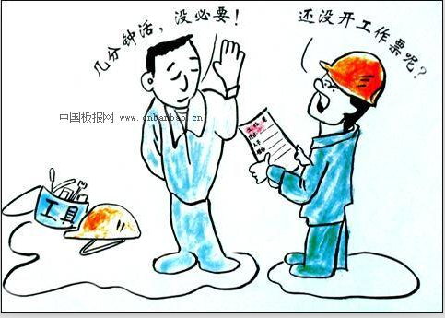
什么是事故隐患？
安全生产事故隐患
生产经营单位违反安全生产法律、法规、规章、标准、规程和安全生产管理制度的规定，或者因其他因素在生产经营活动中存在可能导致事故发生的物的危险状态、人的不安全行为和管理上的缺陷。
一般事故隐患
重大事故隐患

Slide 9
引发事故的四个基本要素
人的不安全
行为
环境的不安
全条件
事 故
物的不安全
状态
管理缺陷

Slide 10
什么是危险？
系统中存在导致发生不期望后果的可能性超过了人们的承受程度。一般用危险度表示危险的程度：

Slide 11
什么是危险源？
可能造成人员伤害、疾病、财产损失、作业环境破坏或其他损失的根源或状态。

Slide 12
安全与危险是相对概念
安全：生产系统中人员免遭不可承受危险的伤害。指健康与平安，或免除了危害、伤害或损失。

Slide 13
本质安全：设备、设施或技术工艺含有内在的能够从根本上防止发生事故的功能。
本质安全有两大功能：
失误——安全功能，即操作者即使操作失误，也能保证安全；
故障——安全功能，设备、设施和工艺发生故障或损坏时，还能暂时维持正常工作或自动转变为安全状态；

Slide 14
什么是重大危险源？
长期地或者临时地生产、搬运、使用或者储存危险物品，且危险物品的数量等于或者超过临界量的单元（包括场所和设施）。

Slide 15
第二部份：
危险源辨识、风险评价及风险控制措施
一、理 解
二、操作程序
1、划分作业活动
2、危险源辨识
3、风险评价
4、风险控制措施
5、危险源辨识、风险评价和风险控措施的更新管理

Slide 16
理 解
一
通过对危险源辨识培训学习认识到：
企业安全工作的实质是风险管理。
危险源是危险有害因素，可能导致伤害或疾病、财产损失、工作环境破坏或这些情况组合的根源或状态。
危险源是导致事故风险的本质原因。
控制危险源就是控制风险，是对某一特定危险情况发生的可能性与后果的把握。
危险源/危害/危险有害因素的识别分析（事故隐患排查）及其风险评价（风险管理）是企业安全管理工作的原点和基础、核心。
危险源辨识是职业健康管理体系最主要任务和运行动力。

Slide 17
危害辩识工作的基本程序
1、确定对象
根据“人机物法环”确定对象，划分作业活动，编制业务活动表，其内容包括厂房、设备、人员和程序；并收集有关信息
2、辨识危害
辨识、查找与各项业务活动有关的主要危害
在假定现有的或计划的控制措施适当的情况下，对与各项危害有关的风险的程度做出主观评价
3、风险判定
判断现有的或计划的预防措施是否足以把风险控制在可承受的水平，给出风险的分级
4、风险分级
编制计划以控制评价中发现的、需要重视的任何风险，尤其是不可承受的风险
5、风险控制
对已修正的控制措施，重新评价风险，并检查风险是否可承受
6、评审验证

Slide 18
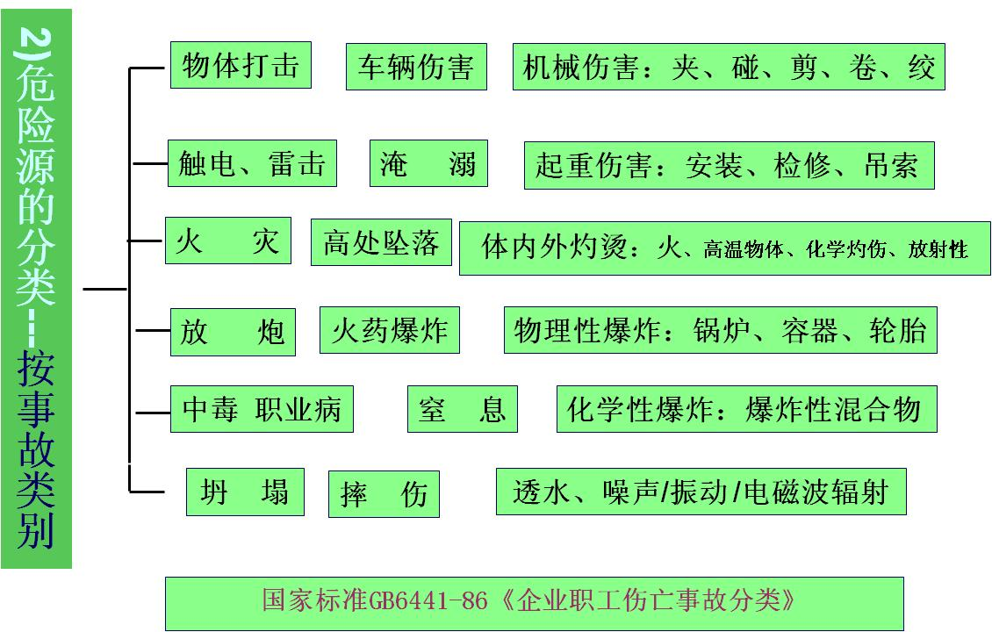
危险源的分类
2)危险源的分类---按事故类别
国家标准GB6441-86《企业职工伤亡事故分类》

Slide 19
2）危害辨识、风险评价活动
时应考虑的内容
设备名称、容积、温度、压力及设备性能；
岗位日常维护范围；
事故类别、风险等级、对友邻危害及措施；
正常操作过程中的风险，操作失误存在的风险，
生产工具、附件存在的缺陷；
人的不安全行为；
工艺、设备的固有缺陷；
工艺布局是否合理；

Slide 20
工人接触风险的频度；
易燃、易爆、有毒物品使用有无安全措施；
有无安全防护设施，符合有关规范否；
安全通道是否符合规范；
安全操作规程有何缺陷；
风险场所有无安全标志；
故障处理措施；
事故处理应急方法；
过去事故状况。

Slide 21
操作程序
二
划分作业活动
危险源辨识
风险评价
风险控制措施
危险源辨识、风险评价和风险控措施的更新管理

Slide 22
1、划分作业活动
正确划分作业活动是危险源辨识、风险评价和风险控制策划的前提。
一个组织通常有多种作业活动，划分作业活动的方法也不尽相同，一般有以下几种划分方法：
一、
按作业任务划分
二、
按地理区域划分
三、
按生产（工作）流程的阶段划分
四、
按装置划分
五、
上述几种方法的结合

Slide 23
举例
电站作业活动的划分
我们对作业活动的划分综合了以上几种划分方法，现以电站为例讲述如何划分作业活动，首先我们以工艺流程划分，可分为如下几种作业活动：锅炉工段、汽轮机工段、电气工段、输煤工段等。
上述划分显然未覆盖电站所有作业范围，再按作业任务来分：需把设备维修保养、设备清洗、消防器材维护、清洁卫生、办公室内勤、车间管理等补充进来。
针对工艺流程和作业任务步骤，再进行各工序细分；如锅炉工段可细分为：启动前的检查和试验、水压试验、冲洗过热器、锅炉冷态试验、热工保护校对、启动前的检查、启动前的准备、锅炉点火、锅炉升压、锅炉暖管、锅炉并列等。
上述划分完后，针对细分的工序对各阶段的复杂性和涉及作业的危险性还可分为具体的作业内容，如启动前的检查和试验可细分为：1. 锅炉本体的检查2. 汽水系统的检查。

Slide 24
作业活动划分工作表
单位（部门）： 电站 岗位： 操作工
序号 | 作业场所 | 作业活动 | 作业内容
1 | 锅炉工段 | 锅炉本体的检查 | 1、燃烧室、旋风分离器、回料阀、烟道内无人工作，无工具及其他杂物，风帽无损坏，小孔无堵塞。流化床风室、点火燃烧器内浇筑料完整，无杂物。各受热面无积灰，排渣阀开关灵活，并能关闭严密，渣管畅通无阻塞。给煤机及一、二次风喷嘴无结焦、堵塞。 2、看火孔、人孔门完整无缺损，检查后各人孔门严密关闭，各种测量和控制仪表附件完整，指针指示在零，并处在工作状态。 3、水冷壁、过热器、省煤器经过试压各部正常无渗漏。 4、各部平台、楼梯、栏杆完好牢固，通道无障碍物和积灰。检修用的脚手架已拆除，各部照明充足。 5、各部控制阀、风门、挡板并开关灵活，指示位置与实际相符。 6、各部膨胀指示器安装齐全，指针调整到零位。

Slide 25
危险危害因素的分类？
1）按导致事故和职业危害的直接原因进行分类
物理性风险、危害因素
化学性风险、危害因素
生物性风险、危害因素
心理、生理性风险、危害因素
行为性风险、危害因素
其他风险、危害因素

Slide 26
物理性危险、危害因素
设备、设施缺陷
防护缺陷
电危害
噪声危害
振动危害
电磁辐射
运动物危害
明火
能造成灼伤的高温物质
能造成冻伤的低温物质
粉尘与气溶胶
作业环境不良
信号缺陷
标志缺陷
其他物理性危险和危害因素

Slide 27
化学性危险、危害因素
易燃易爆性物质
自燃性物质
有毒物质
腐蚀性物质
其他化学性危险、危害因素
生物性危险、危害因素
致病微生物
传染病媒介物
致害动物
致害植物
其他生物性危险、危害因素

Slide 28
心理、生理性危险、危害因素
负荷超限
健康状况异常
从事禁忌作业
心理异常
辨识功能缺陷
其他心理、生理性危险危害因素

Slide 29
行为性危险、危害因素
指挥错误
操作失误
监护失误
其他错误
其他行为性危险和有害因素

Slide 30
其他危险、危害因素
自然灾害，如：
地震
洪水
飓风
海啸
冰雹
雪灾

Slide 31
危险、有害因素辨识方法
（1）直观经验分析方法
直观经验分析方法适用于有可供参考先例、有以往经验可以借鉴的建设。
1）对照、经验法
对照、经验法是对照有关标准、法规、检查表或依靠分析人员的观察分析能力，借助于经验和判断能力直观对评价对象的危险、有害因素进行分析的方法。
2）类比方法
类比方法是利用相同或相似工程系统或作业条件的经验和劳动安全卫生的统计资料来类推、分析评价对象的危险、有害因素。

Slide 32
（2）系统安全分析方法
系统安全分析方法是应用系统安全工程评价方法的部分方法进行危险、有害因素辨识。系统安全分析方法常用于复杂、没有事故经验的新开发系统。常用的系统安全分析方法有事件树、事故树等。

Slide 33
危险源辨识的原则：
坚持“横向到边、纵向到底、不留死角”
的原则；
做到“三个所有”，考虑所有的人员，考
虑所有的活动，考虑所有的设备设施。

Slide 34
危险源辨识的程序:
（1）.进行培训指导
对公司管理员级以上的所有人员进行有关危险源辨识方面的知识培训。然后以各车间、处室为单元对每个员工（包括临时工）进行分头培训，让每个人对危险源有个初步认识。
（2）.成立二级危险源辨识小组
成立以总经理为组长、副总经理为副组长、各部门经理（负责人）、安全保卫处、技术处、机动处和经验丰富的技术骨干为组员的公司级危险源辨识小组
成立以车间主任（处长）为组长，副主任为副组长、安全员、各专业工程师、值长为组员的车间级危险源辨识小组
（3）.全员参与辨识危险源
首先发动每个员工，让他们将自己岗位的危险源辨别出来，汇总到危险源辨识小组，然后，危险源辨识小组再从本单位的工作活动、生产活动、职能和管理的设备、设施等出发，参照有关的标准、规范、规程或经验，依靠分析人员的观察能力，借助于个人经验和判断能力，对危险源再次进行辨识、确认。并填写《危险源辨识与风险评价工作表》。做到全员参与，不留死角。

Slide 35
危险源辨识分析的概念
找到危害确定其性质
过 程
识别危害的存在——危害辨识工作的第一个任务就是找出客观存在的危害。
危害辨识的第二个任务是确定危害的性质，包括：危害的名称、危害存在的确切部位、人员在这个部位的生产活动情况、危害可能演变成的事故及其可能的规模、危害演变成事故的过程、诱发因素、所需要的条件等。这个任务也可称为危害分析。
是一系列工作的总和。
包括对生产过程的认识、寻找出存在于生产过程中的危害（危险源）、了解该危害（危险源）可能演变成的事故、演变成事故所需的条件、以及对人员和财产可能造成的损害等。

Slide 36
危险源辨识分析结果
危险源辨识分析结果
一
二
三
危险源的名称、存在的确切部位、人员在 这个部位的生产活动情况；
危险源可能演变成的事故及其可能的规模；
危险源演变成事故的过程、诱发因素、所需要条件。

Slide 37
危险源辨识举例
危险源辨识、风险评价表
□ 观察 □ 访谈 □ 个别交流 □ 查阅记录 □ 现场检测
被评价单位（部门）： 岗位：
序号 | 作业 场所 | 活动 /人员/设备 | 危险源 | 潜在事故后果 | LEC评价法 |  |  |  | 风险 等级 | 控制措施
 |  |  |  |  | L | E | C | D
1
2
3
4
5
6
7
8

Slide 38
□ 观察 □ 访谈 □ 个别交流 □ 查阅记录 □ 现场检测
ER209.14-01被评价单位（部门）：榨油厂 岗位： 操作工
序号 | 作业步骤 | 作业活动 | 危险源 | 潜在事故后果 | LEC评价法 |  |  |  | 风险等级 | 现有控制措施是否有效 | 改进建议
 |  |  |  |  | L | E | C | D
1 | 浸出消溶 | 浸出消溶 | 浸出器集油斗未排空 | 火灾、爆炸、中毒 | 0.2 | 2 | 40 | 16 | 可容许 | 有效
2 |  |  | 浸出车间的油和溶剂管道未排空 | 火灾、爆炸 | 0.2 | 2 | 40 | 16 | 可容许 | 有效
3 |  |  | 浸出车间泵空转 | 火灾、爆炸、设备损坏 | 0.2 | 2 | 40 | 16 | 可容许 | 有效
4 |  |  | 浸出器物料未排空 | 火灾、爆炸 | 0.2 | 2 | 40 | 16 | 可容许 | 有效
5 |  |  | 电机无接地线保护 | 触电、火灾、爆炸 | 3 | 6 | 3 | 54 | 中等 | 有效
6 |  |  | DTDC排空物料的各层蒸汽未关 | 火灾、爆炸 | 0.2 | 2 | 40 | 16 | 可容许 | 有效
7 |  |  | DTDC排空物料溶剂处理不干净 | 火灾、爆炸、中毒 | 1 | 2 | 40 | 80 | 重大 | 有效
8 |  |  | 废水池的水未用蒸汽蒸煮 | 火灾 | 0.2 | 2 | 40 | 16 | 可容许 | 有效
9 |  |  | 地下溶剂罐和坏油罐与车间管线未断开加盲板 | 火灾、爆炸 | 0.2 | 2 | 40 | 16 | 可容许 | 有效
10 |  |  | 车间换气风机未启动 | 火灾、爆炸、中毒 | 0.2 | 2 | 40 | 16 | 可容许 | 有效
辨识、评价人员：榨油厂全体员工 辨识日期：
榨油厂危险源辨识、风险评价工作表

Slide 39
3、风险评价
风险评价是指评价风险程度并确定其是否在可容许范围的全过程。风险评价的任务是评价识别出危险源的危险程度，确定不可容许的风险，并给出优先顺序的排列。

Slide 40
作业条件危险性评价法（LEC法）
LEC法是一种常用的定性评价法。
危险性可用下式表示：
_{Ｄ＝ＬＥＣ}
L
E
C
D
Ｌ——发生事故的可能性大小
Ｅ——人体暴露在这种危险环境中的频繁程度
Ｃ——一旦发生事故会造成的损失后果
Ｄ——危险性

Slide 41
Ｌ—发生事故的可能性大小
分数值 | 事故发生的可能性
10 | 完全可以预料
6 | 相当可能
3 | 可能,但不经常
1 | 可能性小,完全意外
0.5 | 很不可能,可以设想
0.2 | 极不可能
0.1 | 实际不可能

Slide 42
E—人体暴露在这种危险环境中的频繁程度
分数值 | 暴露于危险环境的频繁程度
10 | 连续暴露
6 | 每天工作时间内暴露
3 | 每周一次,或偶然暴露
2 | 每月一次暴露
1 | 每年几次暴露
0.5 | 非常罕见地暴露

Slide 43
C—发生事故产生的后果
分数值 | 发生事故产生的后果
100 | 大灾难，许多人死亡
40 | 灾难，数人死亡
15 | 非常严重，一人死亡
7 | 严重，重伤
3 | 重大，致残
1 | 引人注目，需要救护

Slide 44
风险等级划分
D值 | 风险等级 | 危险程度 | 确定控制措施的基本要求
＞320 | 一级 | 极其危险，不能继续作业 | 制定管理方案及应急预案
160～320 | 二级（不可容许） | 高度危险，要立即整改 | 立即采取相应的隐患治理措施
70～160 | 三级（重大） | 显著危险，需要整改 | 制定管理制度、规定或目标、指标、管理方案，限期治理
20～70 | 四级（中等） | 一般危险，需要注意 | 制定管理制度、规定进行控制
＜20 | 五级（可容许） | 稍有危险，可以接受 | 维持现状，保持记录

Slide 45
应用举例:
某涤纶化纤厂在生产短丝过程中有一道组件清洗工序，为了评价这一操作条件的危险度，确定每种因素的分数值为：
事故发生的可能性（L）：组件清洗所使用的三甘醇，属四级可燃液体，如加热至沸点时，其蒸气爆炸极限范围为0.9～9.2%，属一级可燃蒸气。而组件清洗时，需将三甘醇加热后使用，致使三甘醇蒸气容易扩散的空间，如室内通风设备不良，具有一定的潜在危险，属“可能，但不经常”，其分数值L=3。
暴露于危险环境的频繁程度（E）：清洗人员每天在此环境中工作，取E=6。
发生事故产生的后果（C）：如果发生燃烧爆炸事故，后果将是非常严重的，可能造成人员的伤亡，取C=15。
则有：D=LEC =3×6×15 =270
评价结论：D值270分处于160～320之间，危险等级属“高度危险、需立即整改”的范畴。

Slide 46
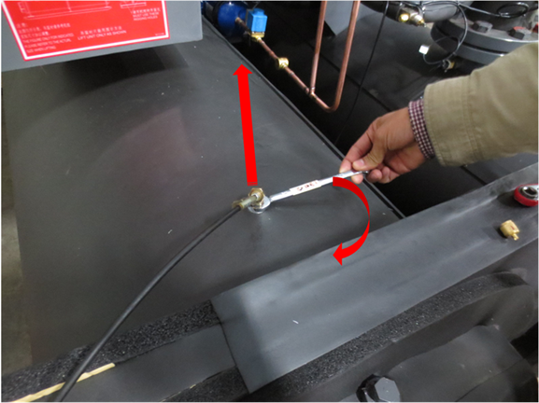
L―3
E―2
C―15
Ｄ=90
行政部 EHS 蔡月林

Slide 47
4、风险控制措施
——风险控制措施包括固有危险源控制、人为失误控制以及安全目标管理
事故的发生是由于系统中的能量失控造成的，事故的严重度与系统中危险因素转化为事故时释放的能量有关，也与系统本身的抗灾能力有关。
对于固有的危险源，控制事故的方法较多，归纳起来有以下六种：
1、消除法——消除危险源（本质安全法）；
2、限制法——限制能量或危险物资；
3、保护法——进行故障-安全设计（不应优先采用）；
4、隔离法——分离、屏蔽；
5、保留法——增加安全系数，减少故障和失误；
6、转移法——转移危险源至无害地带。
_{对于人为失误，主要采用人的安全化和操作安全化的方法进行控制。}
对于安全目标管理，需要采用法律、经济、教育和工程技术手段进行控制。

Slide 48
选择风险控制时应考虑下列因素：
如果可能，完全消除危险源或消灭危险源（消除法），如用安全品取代危险源品；
如果不可能消除，应努力降低危险，如：使用低压电器（限制使用的电压等级）；
可能情况下，使工作适合于人，如考虑人的精神和体能等因素；
利用技术进步，改善控制措施（采用遥控措施，提高机械化水平）；
保护每个工作人员的措施；
将技术管理与程序控制结合起来往往十分必要；
要求引入计划的维护措施，如：机械安全防护装置；
在其他控制方案均已考虑过后，作为最终手段，使用个人防护用品；
对应急方案的需求；
预防性测定指标对于监测控制措施是否符合计划要求十分必要；
还应考虑编制应急和疏散计划并提供与组织的危险源有关的应急设备。

Slide 49
控制措施的选择原则
个体保护
个体防护
降低风险
管理控制
工程技术控制
消除风险
局限危险源
隔离人员或危险源
修改程序以减轻危险源性
改使用危险源性较低的物质
停止使用该危险源性物质，或以无害物代替

Slide 50
5、危险源辨识、风险评价和风险控措施的更新管理
由于人的认识能力有限，有时不能完全认识系统中的危险源及其危害性；即使认识了现有的危险源，随着科学技术的发展，新技术、新工艺、新能源、新材料和新产品的出现，又会产生新的危险源。对于已经认识了的危险源，受技术、资金、劳动力等诸多因素的限制，完全根除也是办不到的。因此，系统安全的目标是努力控制危险源，把后果严重的事故发生的可能性降到最低，或者万一发生事故时，造成的人员伤亡和财产损失最少。 在发现某一危险源的风险可能转化成为重大的、不可容许的风险时，必须及时组织进行跟踪评价，更新危险源及其风险信息。
各部门应当每年至少进行一次对危险源及其风险信息的重新评审，以确定危险源及其风险信息是否需要更新，在出现下列情形时，要立即组织危险源及其风险信息的重新评审：
_{颁布新的或修订法律、法规、标准及其它要求；}
_{工艺改变或操作要求变化；}
_{出现新项目、新工艺、新设备或新产品；}
_{来自事故、事件或其他来源的新认识理解等。}

Slide 51
课程回顾
一、安全事故隐患概念介绍
危害辩识工作的基本程序
二、危险源识别
危险源的分类
危险源辨识的方法、原则
三、风险评价的方法
_{Ｄ＝ＬＥＣ}
四、风险控制措施
消除法、限制法、保护法、隔离法、保留法、转移法

Slide 52
感谢聆听
资源整合，产品服务
↓↓↓
公司官网 | http://www.bofety.com/
如需进一步沟通
↓↓↓
联系我们 | 15250014332 / 0512-68637852
扫码关注我们
获取第一手安全资讯
微信公众号
抖音

